Slide 1
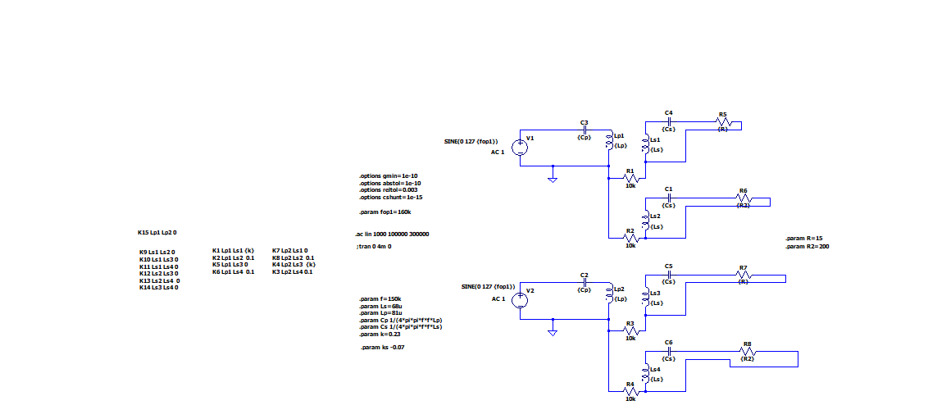

Slide 2
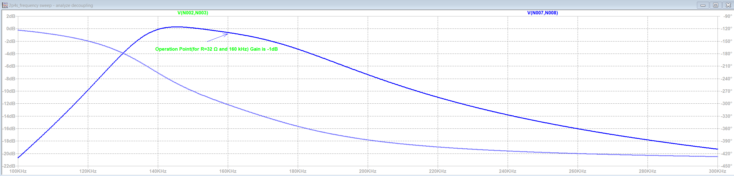
Burada 4 modüle de 32 ohm bağlanıldı. 1 secondary sadece bir tane primer ile bağlı ve hepsi eşit coupling verildi.

Slide 3
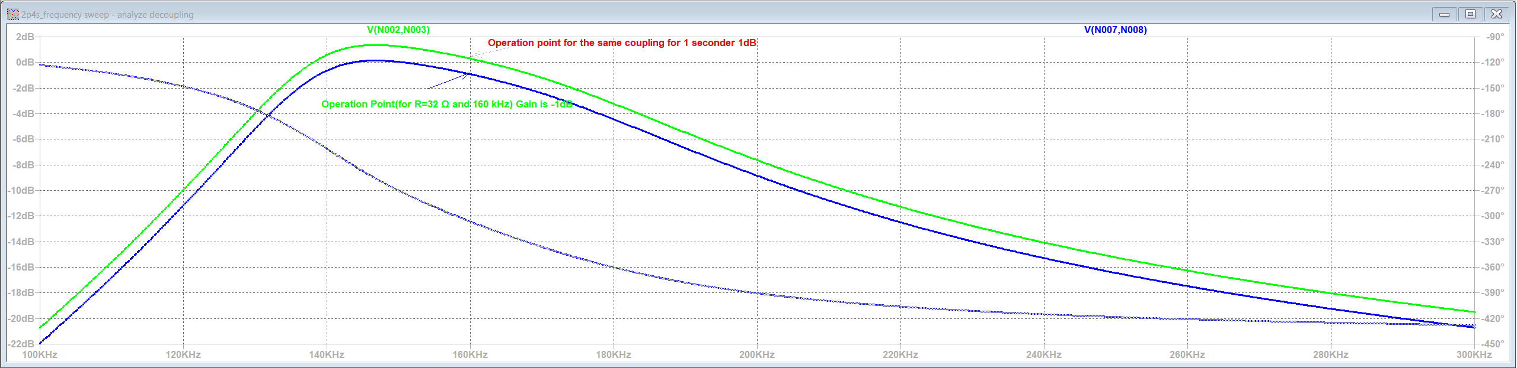
Dirençler değiştirilmedi ve couplingler de bir modüle 2 primere dağıtılıp, toplamları normalden az olucak şekilde verildi.

Slide 4
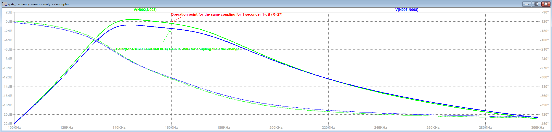
Dengeyi sağlamak için aslında couplingi fazla olan modüle direncini düşürür.

Slide 5
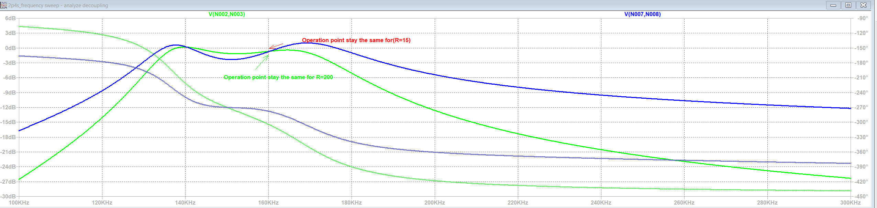
Toplam dengeyi bulabilmek için diğeride gördüğü direnci arttırır. Böylelikle aslında büyük bir direnç farkı oluşur. Yani tüm power tek modülden aktarılmış olur.

Slide 6
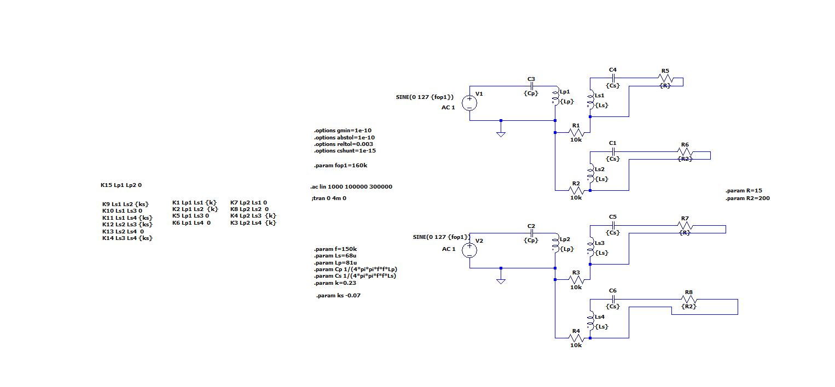
Seconder ler arasına {ks} verince ve align iken

Slide 7
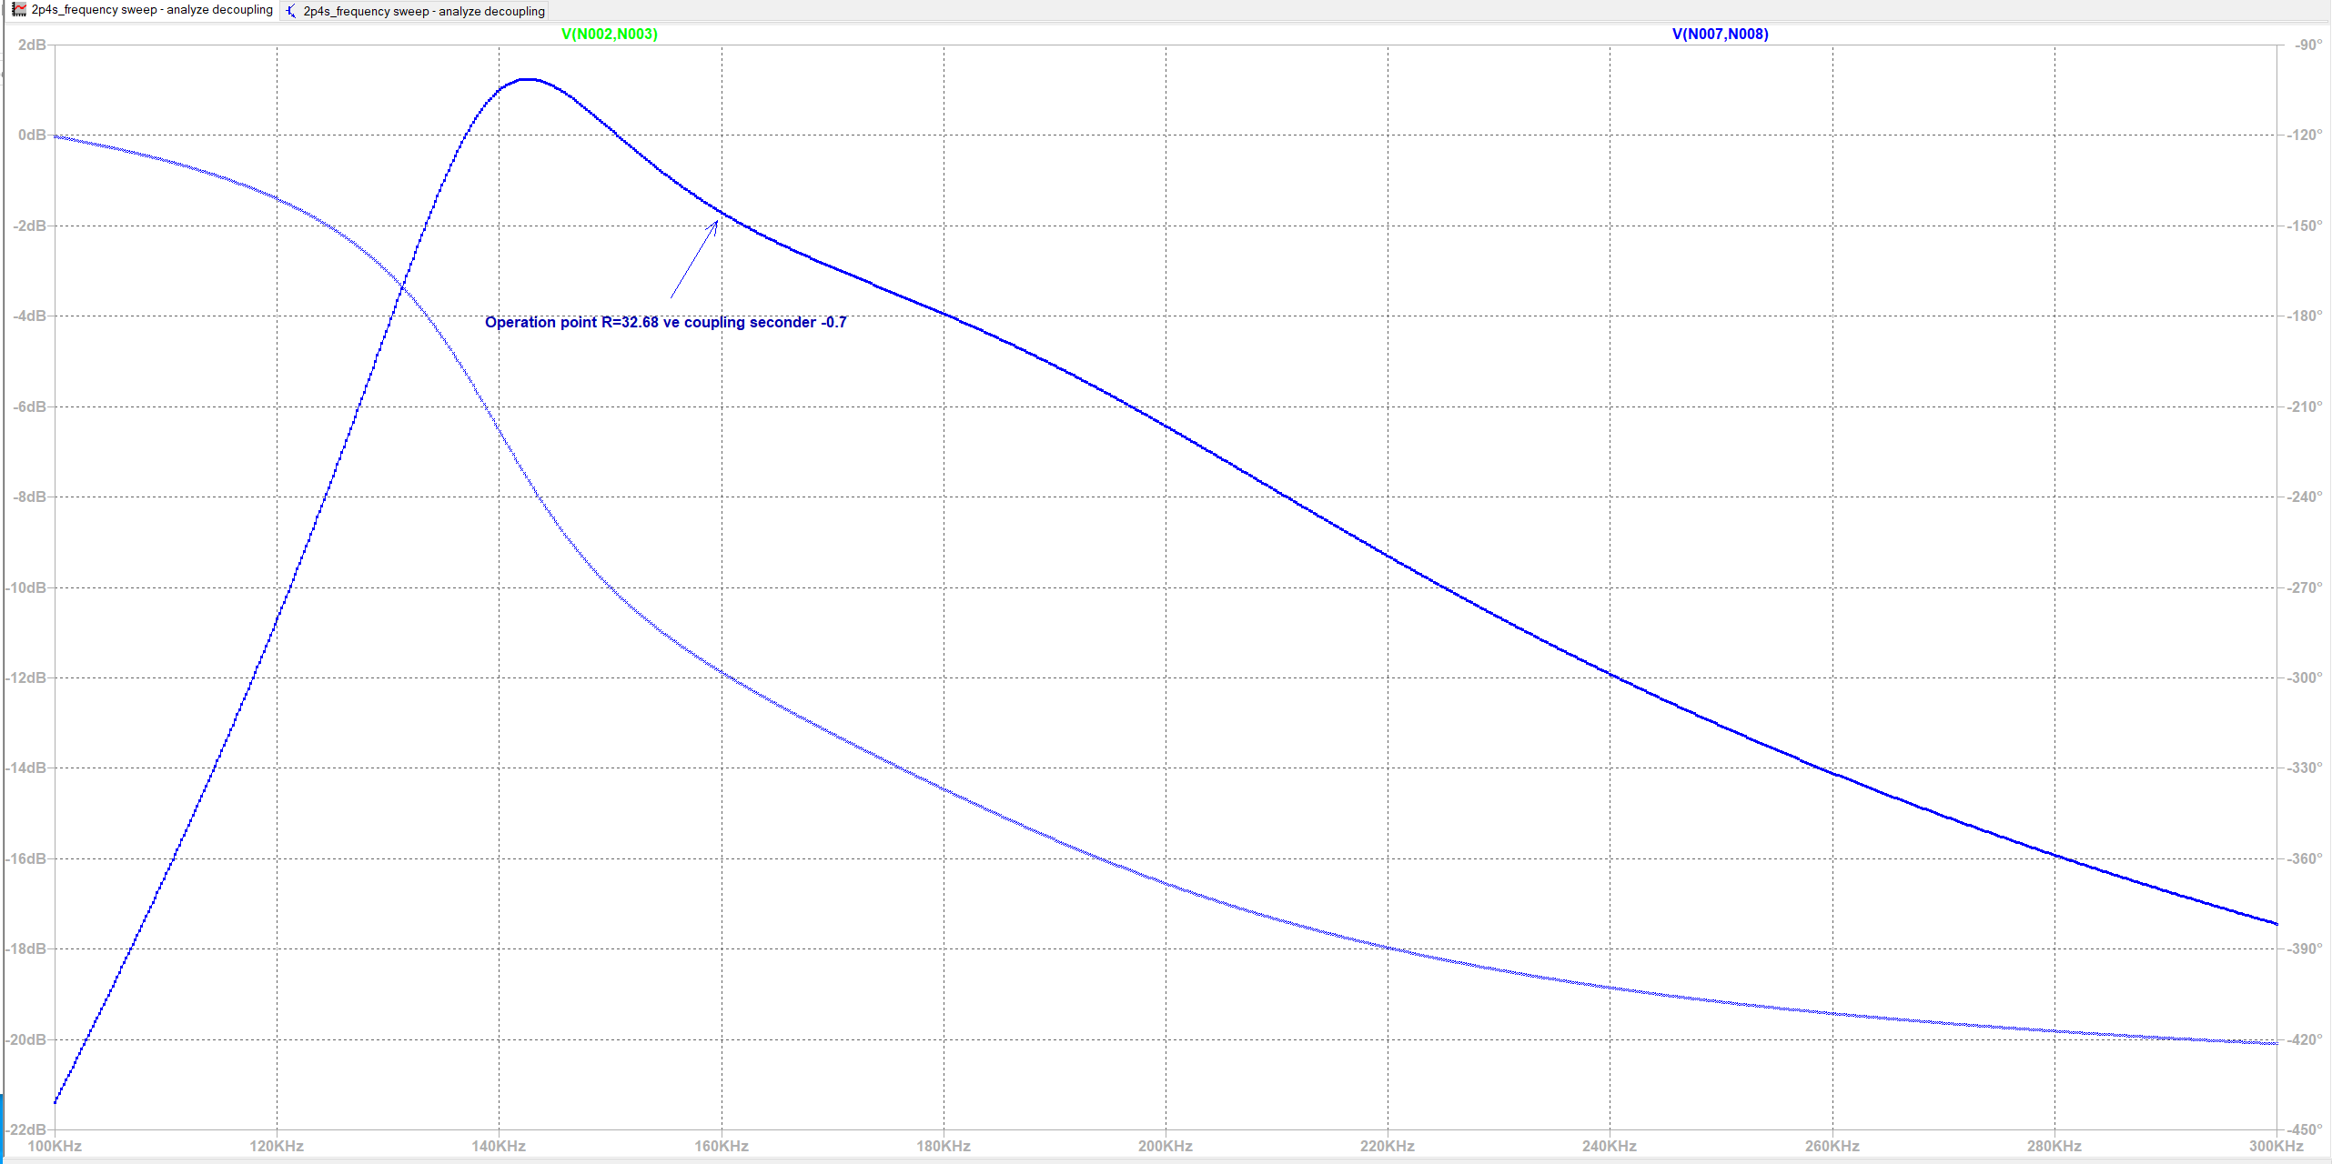
-2dB ye yakın bir yerlerde operation point var, biraz kazanç ks olmadığı duruma göre düşmüş

Slide 8
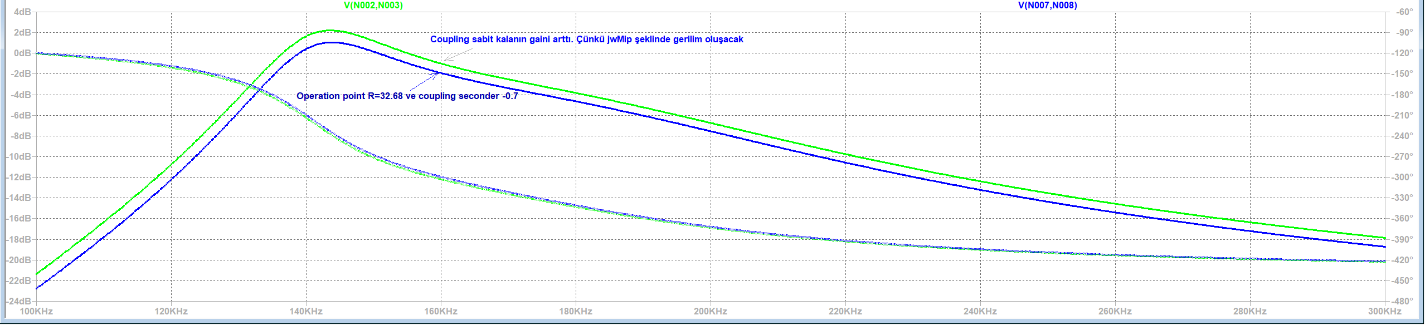
Bu sebeple aynı gerilimi vermek için bir taraf gerilimi düşürecek

Slide 9
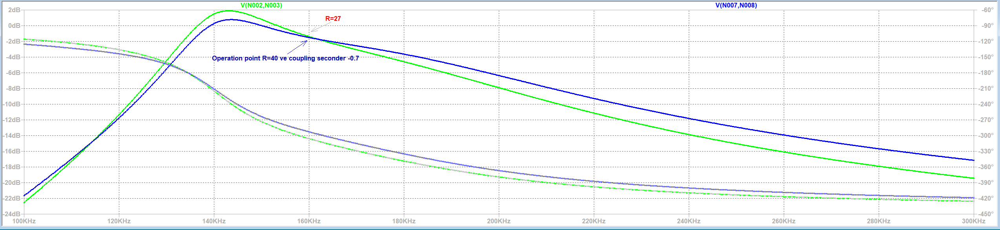
Seconderler arası coupling verildiğinde burdaki operation point bulma noktası kaydı, resistance düştü

Slide 11
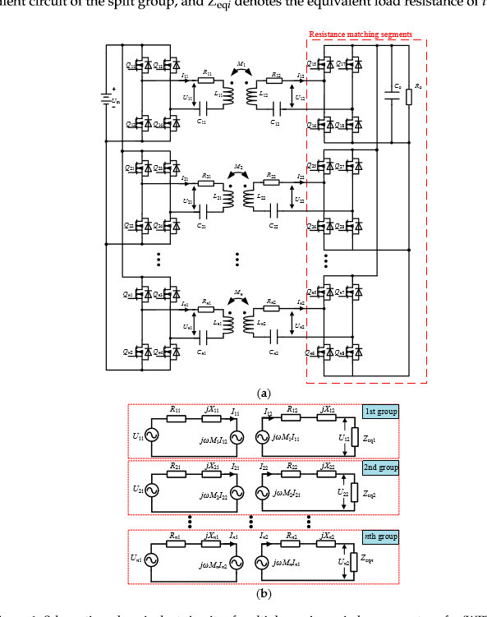

Slide 12
